Slide 1

C++程序设计课程设计
小组成员：王新源、蒲雯
汇报人：王新源
日期：2024.6.30

Slide 2

目录CONTENTS
01. 项目概述
02. 项目小组成员分工
03. 项目核心内容
04. 收获及经验教训

Slide 3
O N E
项目概述

Slide 4

项目概述
本项目使用Ubuntu系统的QT creator，并使用Cmake工具进行管理，旨在开发一个简易的Shell程序，结合C++标准库和Linux的系统调用。
它能够解析用户输入的命令行，并根据命令行中的指令执行相应的Linux系统调用。这包括执行基本命令、能够执行简单的shell脚本、能够提供I/O重定向和管道的功能。

Slide 5
T W O
项目小组成员分工

Slide 6
成员分工
1、共同完成了Shell程序的基本框架，处理用户输入并执行命令。
2、实现了I/O重定向和管道功能，处理命令的重定向和管道操作。
3、编写项目开发文档、录制答辩视频进行答辩。
4、上传项目到GitHub仓库。
王新源
1、共同完成了命令输入与执行功能，处理用户输入并执行命令。
2、实现了Shell脚本的解析和执行功能，支持简单的Shell脚本。
3、编写项目构建文档、答辩PPT。
蒲雯

Slide 7
T H R E E
项目核心内容

Slide 8
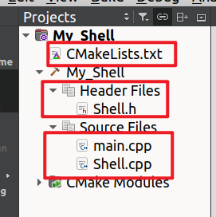
核心内容
完成度：
1、已完成基本的命令输入、执行以及结果显示的功能。
2、已完成简单的shell编程功能，能够执行简单的shell脚本。
3、已完成I/O重定向和管道功能。
目录结构
质量：
1、代码结构清晰：使用头文件和实现文件分离的方式组织代码，易于维护和扩展。
2、使用CMake进行项目管理：项目采用CMake构建系统，简化了编译和链接过程，提升了跨平台兼容性。
3、错误处理完善：对系统调用的返回值进行了严格检查，并在出错时提供详细的错误信息，方便调试。
4、资源管理规范：合理使用文件描述符和进程管理，确保没有资源泄露，保证了程序的稳定性。
5、多功能实现：不仅能够执行单一命令，还支持I/O重定向和管道功能，具备较高的实用性和灵活性。

Slide 9
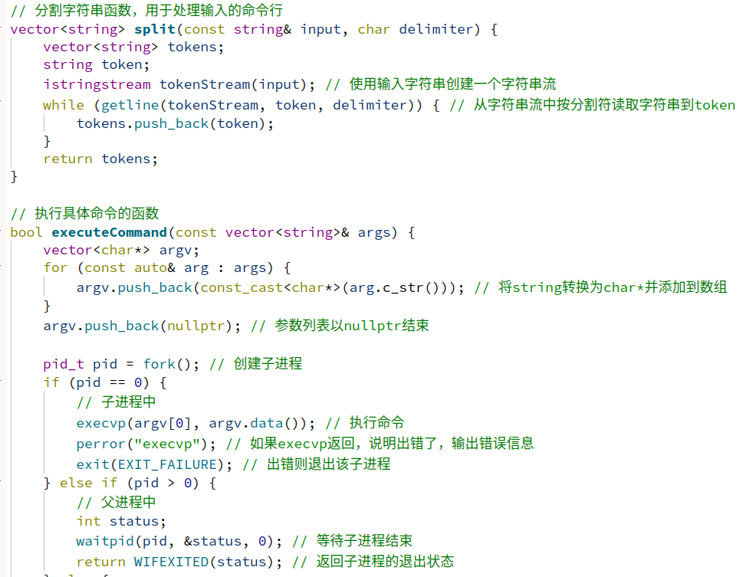
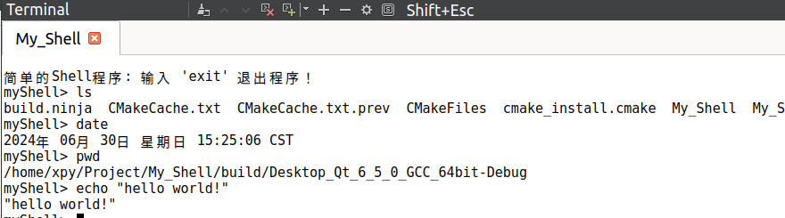
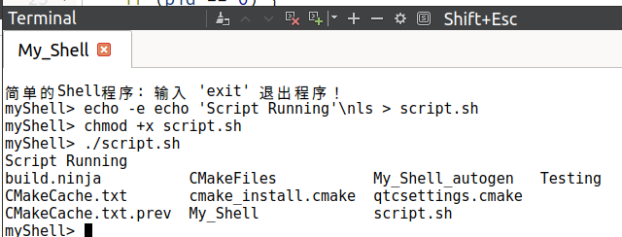
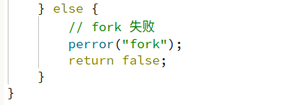
核心内容——
基本命令输入、执行+简单的shell编程
核心内容：a.使用C++标准库实现命令输入，结合Linux系统调用fork和execvp实现命令执行。
b.通过waitpid等待子进程结束，并捕获其退出状态。
技术难点：a.正确处理子进程的创建与终止，防止僵尸进程的产生。
b.设计一个高效的脚本解析器，处理不同类型的命令及其参数。

Slide 10
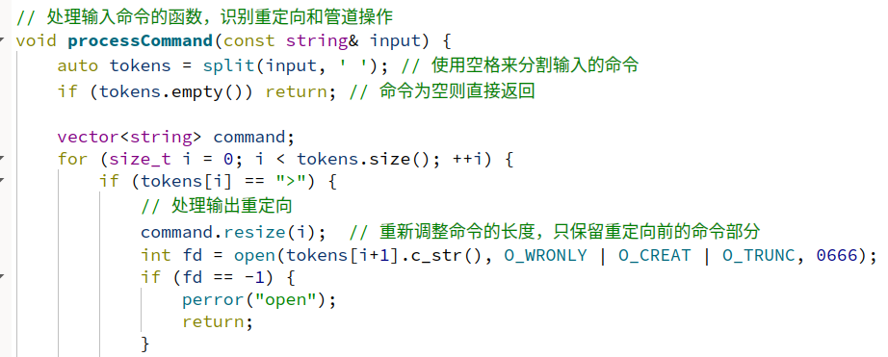
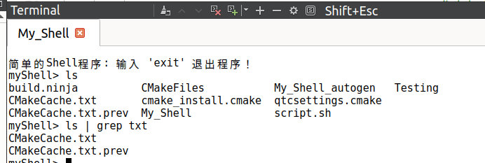
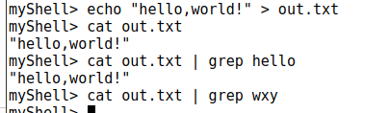
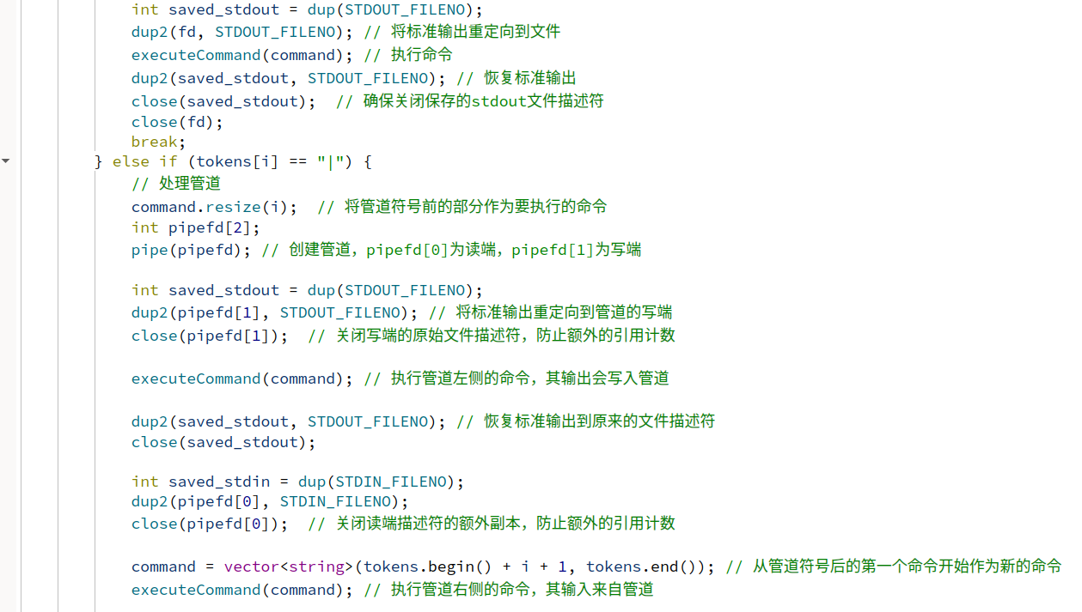
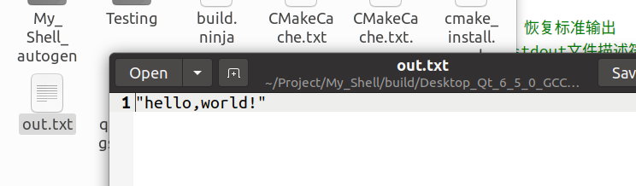
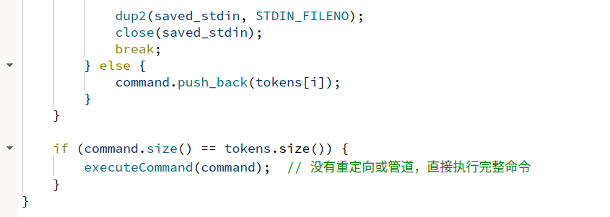
核心内容——
I/O重定向与管道功能
核心内容：a.通过dup2实现文件描述符的重定向，支持输出重定向>和输入重定向<。
b.使用pipe系统调用实现管道操作，支持命令之间的管道|。
技术难点：正确管理文件描述符，防止资源泄露和死锁情况。

Slide 11
F O U R
收获及经验教训

Slide 12
收获
C++标准库
a.熟练使用C++标准库进行字符串处理（如std::istringstream和std::getline），提高了对C++标准库的应用能力。
b.掌握了C++的流操作和向量操作（如std::vector），提高了编程效率。
Linux系统调用
深入理解并掌握了fork、execvp、pipe、dup2等系统调用的用法，特别是在进程创建与管理、文件描述符操作等方面的应用。
项目构建与管理
学习并使用了CMake进行项目构建和管理，简化了编译过程，提高了项目的可移植性和维护性。
Shell编程
了解了Shell脚本的基本语法和执行流程，能够编写和解析简单的Shell脚本。

Slide 13
经验教训
技术提升
a.学习并掌握了Linux系统调用的使用，特别是进程管理和文件描述符操作。
b.加强了对C++标准库的应用能力，尤其是在字符串处理和流操作方面。
实践能力
a. 发现并解决了多种实际编程问题，提高了代码调试和错误处理能力。
b.提高了设计和实现复杂功能模块的能力，增强了解决实际问题的能力。
经验教训
团队合作
a.在项目中分工合作，相互配合，提高了团队合作和沟通能力。
b.通过相互代码评审和讨论，提升了代码质量和开发效率。
问题处理
a.在实现过程中遇到了多种技术难题，例如管道和重定向的实现，通过查阅资料和反复调试，最终成功解决。
b.锻炼了面对问题时的分析和解决能力，积累了丰富的编程经验。

Slide 14
敬请老师批评指正
小组成员：王新源、蒲雯
汇报人：王新源
日期：2024.6.30

